Slide 1

Chapitre 2: Statique des Fluides
(Force de pression & Poussée d’Archimède)
Ministère de l'enseignement supérieur et de la recherche scientifique
Université des Sciences et de la Technologie d’Oran Mohammed Boudiaf
(USTO-MB)
Cours : Licence
Spécialité: Electromécanique
Année: 2022-2023
Dr. SLIMANE Abdelkader

Slide 2
Contenu :
Introduction
Notion de pression en un point d’un fluide
Relation fondamentale de l’hydrostatique
Théorème de Pascal
Poussée d’un fluide sur une paroi verticale
1 Hypothèses
2 Centre de poussée
Théorème d’Archimède

Slide 3
1. INTRODUCTION
Lors d’une plongée sous-marine, on constate que la pression de l’eau augmente avec la profondeur.
La pression de l’eau au fond d’un barrage est plus grande qu’au voisinage de la surface. Les effets de la pression doivent être pris en considération lors du dimensionnement des structures tels que les barrages, les sous-marins, les réservoirs…
2. Hypothèses
On considère dans ce chapitre que :
Les fluides étudiés sont au repos et en équilibre.
Pas de frottement entre les molécules du fluide (le fluide est supposé parfait).

Slide 4

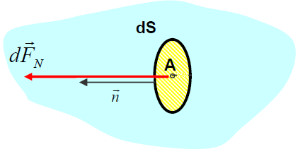
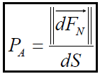
3. NOTION DE PRESSION EN UN POINT D’UN FLUIDE
La pression représente l’intensité de la composante normale de la force qu’exerce le fluide sur l’unité de surface.
dS : Surface élémentaire de la facette de centre A (en mètre carré),
n : Vecteur unitaire de la normale en A,
dF : Composante normale de la force élémentaire de pression.
PA : pression en point A (en Pascal),
Explication : Chaque cm² de surface de notre peau supporte environ 1 kg (force) représentant le poids de l'atmosphère. C'est la pression atmosphérique au niveau de la mer.

Slide 5
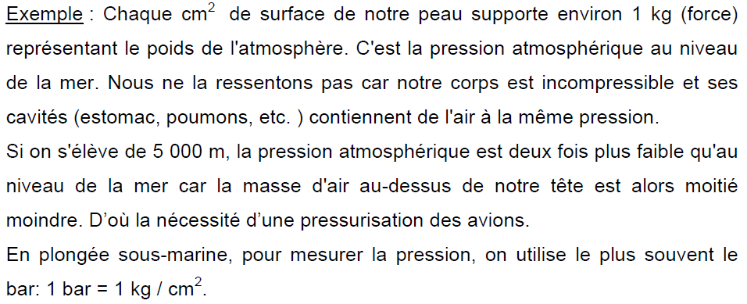
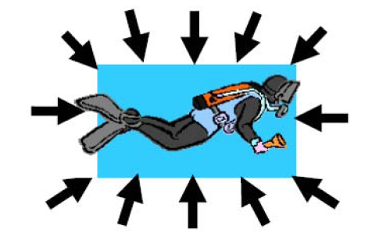

Slide 6
3.1. Unités de pression
Pascal (N/m²), MPa (N/mm²), Bar, atmosphère.
1 [bar] = 10⁵ [Pa]
1 [atm] = 1,01325 10⁵ [Pa]
1 [atm] = 1,01325 [bar]
1 [bar] = 1 kgf/cm², (1 kgf = 9,81 N)

Slide 7
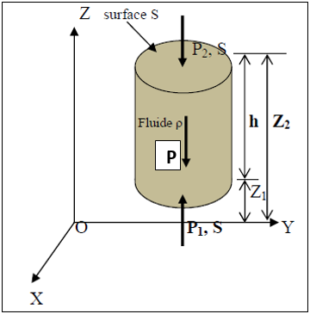
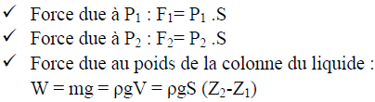

4. Relation fondamentale de l’hydrostatique
On considère un élément de fluide de masse volumique ρ représentant une colonne verticale cylindrique de section transversale constante S.
La condition d’équilibre s’écrit donc :
Alors :
Et donc loi de la statique des fluides est donnée par :

Slide 8
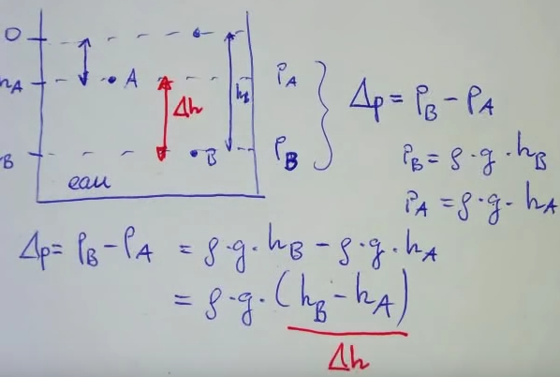
4.1. Différence de pression entre deux points d'un liquide

Slide 9
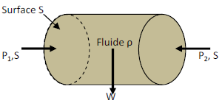

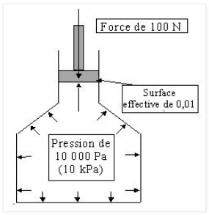
4.2. Les pressions sur plan horizontal :
On conclure que : Sur un même plan horizontal,
toutes les pressions sont égales (donc Pressions Isobares).
5. THEOREME DE PASCAL :
Au XVII siècle, Blaise Pascal a énoncé une loi :
« Au repos, la pression d’un fluide en un point est
la même dans toutes les directions ».

Slide 10
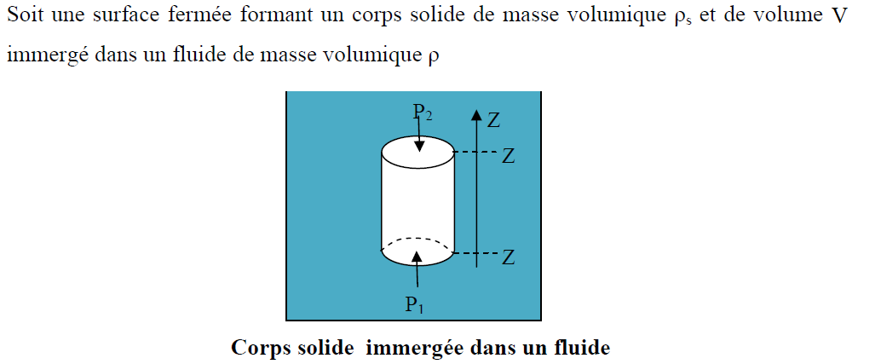
6. Poussé d’Archimède

Slide 11
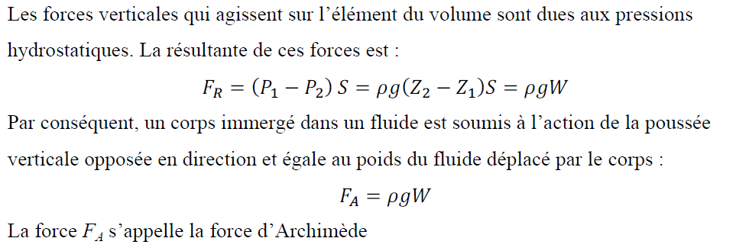

Slide 12
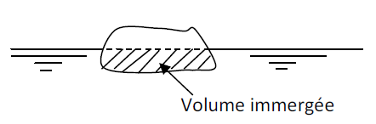
Théorème d’Archimède :
Tout corps plonge dans un fluide reçoit de la part de ce fluide une force (poussée) verticale, vers le haut dont l'intensité est égale au poids du volume de fluide déplacé (ce volume est donc égal au volume immerge du corps). Il résulte de ce théorème que si le poids d’un corps place dans une masse fluide est
inferieur au poids de son volume du fluide, le corps flotte.
Exemple :
Quelle est la fraction de volume d’un morceau de métal solide de densité 7,25 qui flotte à la surface d’un récipient de mercure de densité 13,6

Slide 13
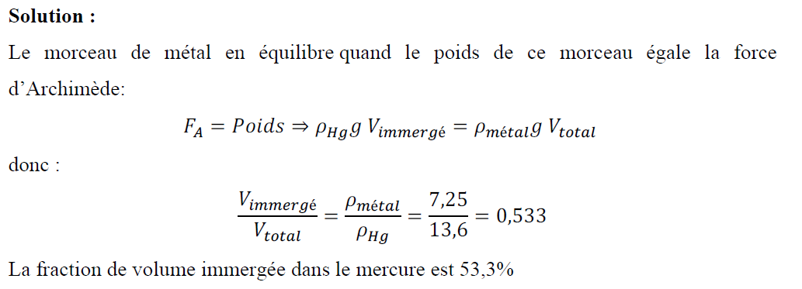

Slide 14
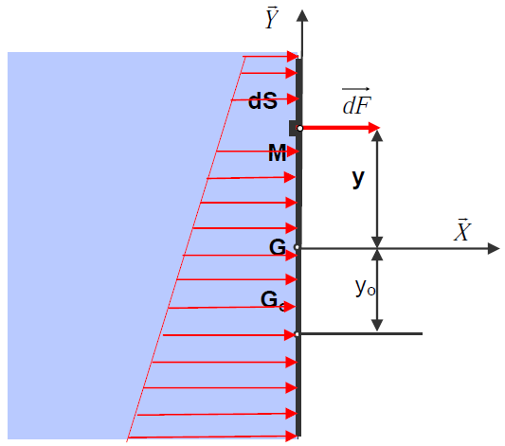
7. Force de pression sur les parois :
Cette force est définie comme étant la force de pression exercée par un fluide au repos sur une surface de contacte, cette force est toujours normale à la surface. Le calcul des forces hydrostatiques sur une surface quelconque plongée dans l’eau, consiste a déterminer l’intensité de la force et son point d’application.
Hypothèses
La paroi verticale possède un axe de symétrie (G,Y). G est son centre de surface.
D’un coté de la paroi il y a un fluide de poids volumique ϖ , de l’autre coté, il y a de l’air à la pression atmosphérique Patm. On désigne par PG la pression au centre de surface G du coté fluide.

Slide 15
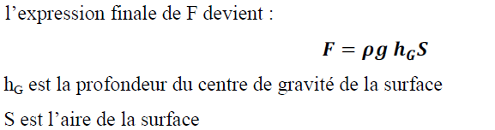
Soit un élément de surface de la plaque ≪ dS ≫, la pression qui s’exerce sur cet élément est :
P =ρ g h
Le point d’application de la force résultante F est appelé : le centre de poussée.

Slide 16
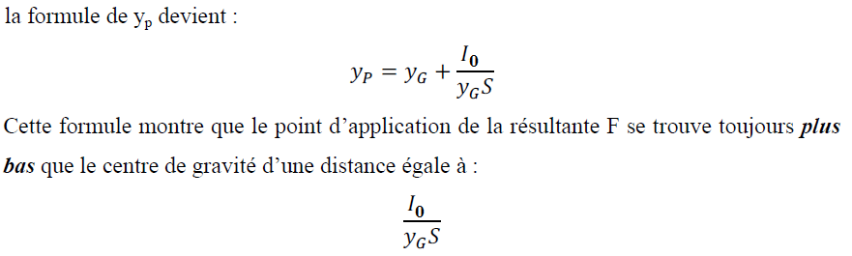

Slide 17
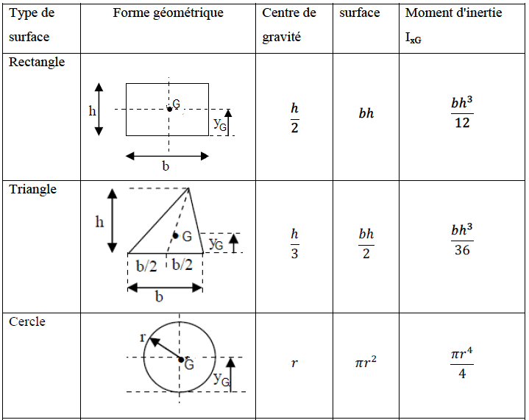
Le tableau suivant fournit le ce de surface plane :

Slide 18
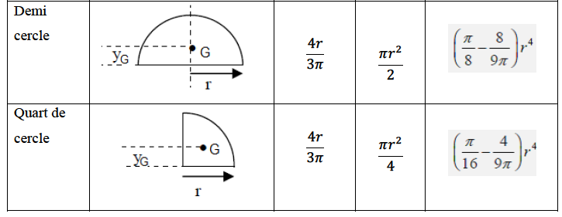

Slide 19
